Slide 1
自助取数应用平台介绍
内部资料 注意保密
信息化事业部
2016年12月

Slide 2
目 录
一、平台定位
二、平台功能介绍
三、平台数据安全

Slide 3
1 平台定位
目的
通过自助取数平台，业务部门人员可根据自身需求自行在平台上进行取数，精确度高，能够有效地提高临时取数效率，同时减轻信息化部工单数量大的压力，节约资源，实现资源的合理优化配置。
实现目标
一、缩短需求实现周期，提高业务部门取数效率
二、取数系统化，提高取数准确度
三、能力开放，资源合理优化配置
四、多方位数据分析，及时发现问题并提出有效解决办法
五、优化支撑服务，提高市场决策与应变能力

Slide 4
1 平台定位
产品优势
跨平台
适用不同环境，跨平台搭建，跨数据库访问；支持集群部署，支持全平台的二次开发和功能扩展
免编程
面向业务人员，业务人员不需要任何编程知识也可快速查询数据、提取数据
灵活控制
权限控制灵活，权限可与用户多个属性无缝绑定，无需额外设置。完全做到“同一设置，不同展现”
直观展现
灵活分析直观展现，支持多种表格、多种函数、多种图形、便捷的表达式计算

Slide 5
1平台定位
全用户适用
业务部门
应用开发
IT部门
“懂业务即可分析”
面向各业务部门，通过产品可直接查询、分析、获取数据，完全自助式分析、无技术门槛。
“快速开发”
基于产品，可实现业务需求快速实现和开发部署，加快需求响应效率，降低迭代分析成本。
“授人以渔”
支撑部门从繁杂的数据需求中抽身出来。即可快速满足业务需求，又可逐步提升。支撑能力，展现IT部门价值

Slide 6
2 平台功能
以元数据平台为基础，打造“一人一面”的生态圈产品
即席查询
个性化定制
1
即定义，即查询、即显示
3
所见即所得
花样展现也不难
自助取数
应用平台
自助报表
BI Market
2
操作简单，易上手
遵循EXECL操作习惯
4
成果共享
珍品收藏

Slide 7
2 平台功能
应用功能架构图
BI-Market
系统管理
应用 层
应用审批
应用管理
应用生命周期管理
应用调用
角色管理
自助报表组件
即席查询组件
个性化定制组件
汇总报表分析
即席查询调用
个性化定制分析
权限管理
个性报表分析
即席查询管理
组件联动分析
用户管理
BI构建组件
参数管理
基础元素
图形元素
逻辑元素
可扩展开放性组件
数据层
数据集及元数据管理
事实表管理
码表管理
立方体管理
指标管理
维度管理

Slide 8
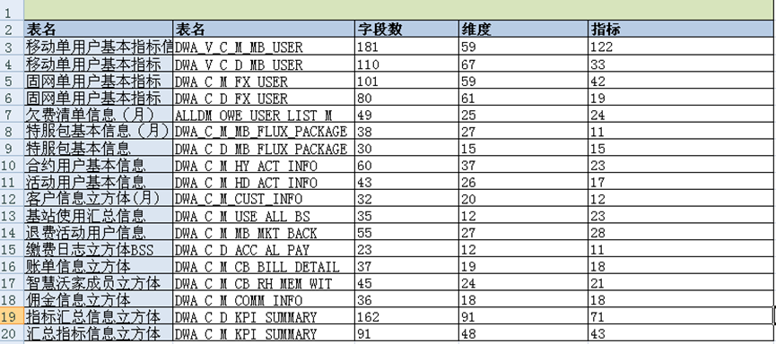
2 平台功能
立方体建设
已开发18个立方体共1208个字段，业务内容涵盖了：用户基层信息、活动、合约、特服包、佣金、账单、基站、欠费等多方面内容。

Slide 9
2 平台功能
1
即席查询 ： 快速自助
Step 1
多维度立方体选取
根据实际业务需求构建多维度立方体模型，依托元数据平台进行统一管理，通过语义层将数据库中数据表显现化到前台页面
3
步
Step 2
快速定位业务数据
取数据
通过模糊查询与数据导航，圈定维度立方体资源范围；通过对立方体资源内容详情的查看，快速定位业务分析相关数据
Step 3
灵活易用系统界面
操作便捷、简单、高效、灵活，拖拽的方式构建数据查询结果。直观、易操作。

Slide 10
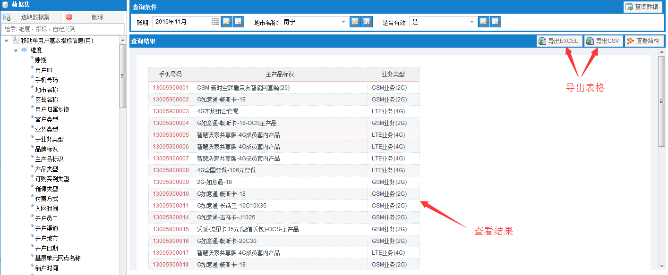
2 平台功能
1
即席查询 ： 第一印象
简单操作流程 （不可做报表 可导出文件）

Slide 11
2 平台功能
2
自助报表：一人一面自定义
Step 1
打开报表工作台
Step 4
报表预览
5
根据自我需求可以使用系统创建一个报表。
对完成初步设计的报表进行预览，测试，并根据实际情况作适当的调整。
步
Step 2
选取数据集
Step 5
做报表
发布报表
可以使用系统提供的指标库及立方体选取模板数据集
正式发布此报表至应用中心进行管理。
Step 3
定制报表内容
为应用所用到的组件配置元数据，设置条件、指标、显示内容和格式。

Slide 12
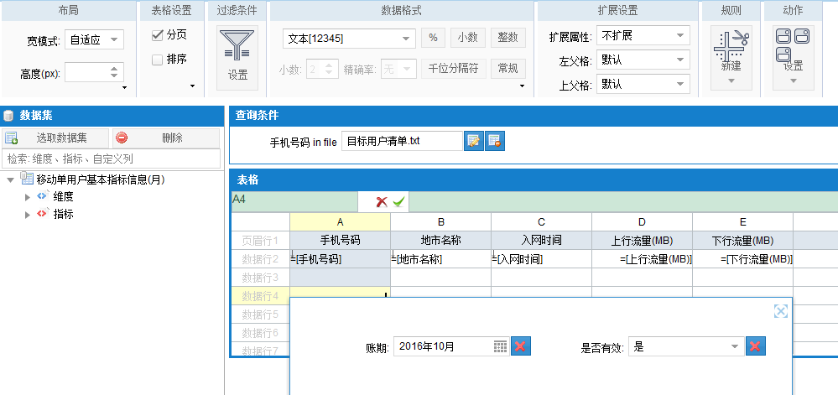
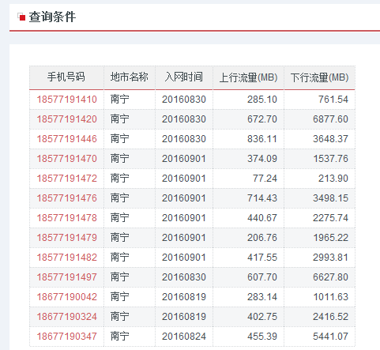
2 平台功能
2
自助报表：第一印象
所见即所得
设计样式
展现样式
友好的设计界面，提供类似于EXCEL操作模式一致，简单、方便、快捷；
可对表格任意合并、删除、添加、移动、清除；
支持表达式计算及函数调用功能。

Slide 13
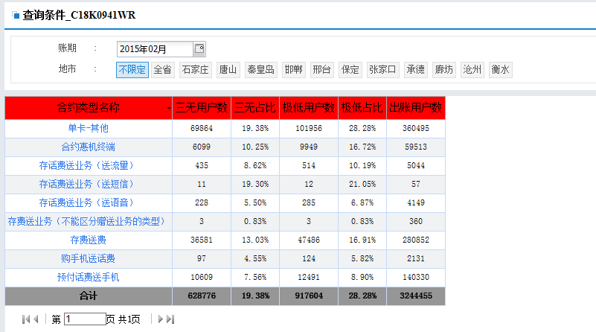
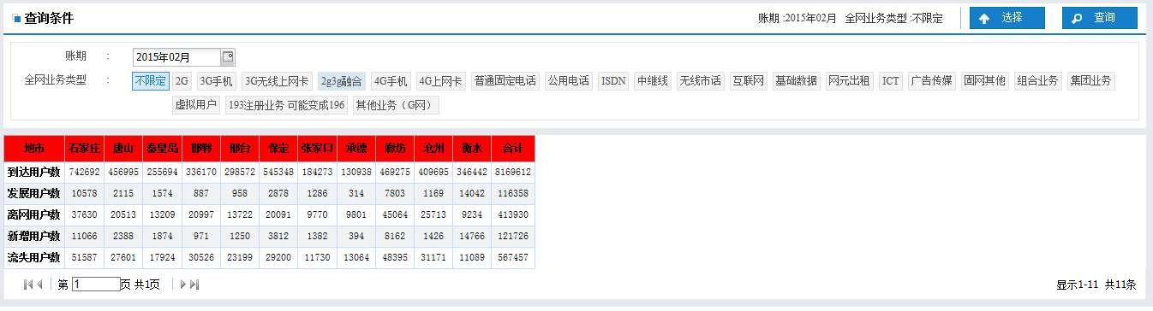
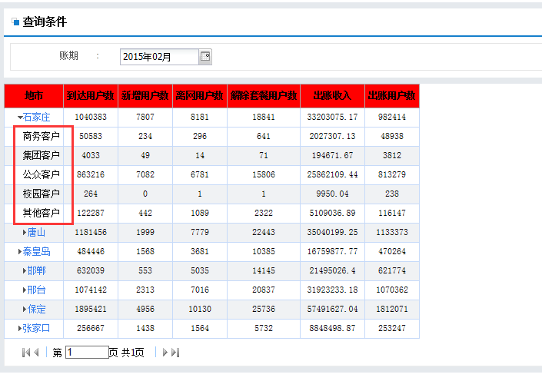
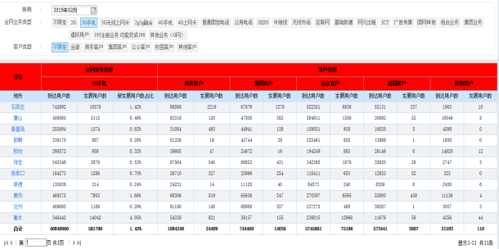
2 平台功能
2
自助报表：第二印象
简单报表
维度横向
简约实用，快速查看数据
适应不同数据观察习惯
下钻报表
交叉报表
适用父子维度，或维度切换
多重维度交叉展现

Slide 14
2 平台功能
2
自助报表：简约不简单
体现关键能力
适用多种场景
便捷的可视化操作
响应 快
报表需求的不断增长 ，要求响应时间及时，要满足快速查看数据的需求
立方体为基础可视化数据，Excel方式的表格操作。使用户可简单、直观、免编码实现复杂报表。
方便的表达式计算
展现 简
业务人员对便捷可视化报表的需求增长，数据清晰明了。
类Excel方式的表达 式书写，支持传统数据统计计算，同时支持SQL函数，使报表支撑能力提升。
适应多变化报表开发
需求 多
各业务部门报表展现方式与计算内容和计算方法的多变。不同的内容、不同的阅读对象要有不同的形式。
用户可以根据自己的数据观察角度和习惯来定制自己的报表，提高数据使用效率，摆脱千篇一律。

Slide 15
2 平台功能
3
个性化定制：强大自助
Step 1
创建实例
Step 4
加载数据
新建一个分析实例页面。
为添加的组件配置元数据。即配置表格展现内容，图展现内容等。
6
步
Step 2
定义布局
Step 5
预览测试
做应用
选择页面布局方式，也可自定义。即定义图表展现位置。
通过预览实时查看设计结果，并及时修改。
Step 3
配置组建
Step 6
发布应用
为每个划分好的区域添加相应组件，如表、图、逻辑等组件。
将定制应用发布到BI-Market，实现共享。

Slide 16
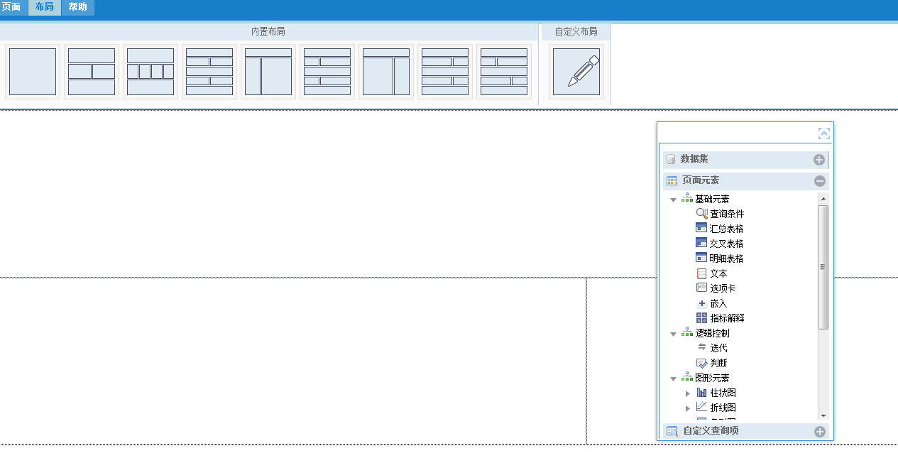
2 平台功能
3
个性化定制：灵活布局
多种布局方式供选择
支持用户自定义
可以自由使用拖拽的方式进行页面布局
繁简适宜 各尽其妙
页面布局：就是确认图、表、文字等摆放位置

Slide 17
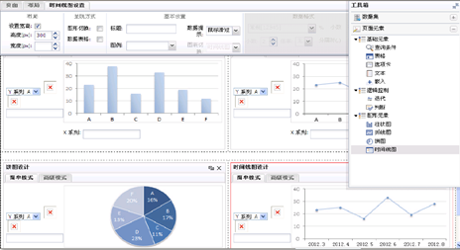
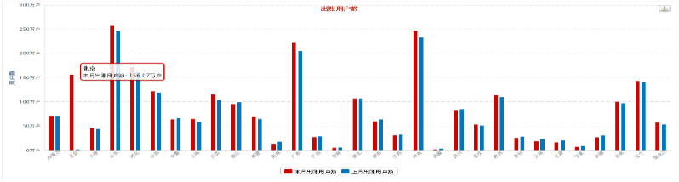
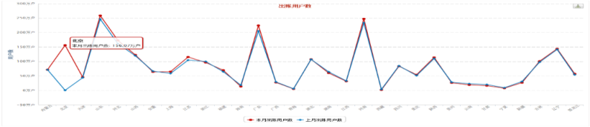
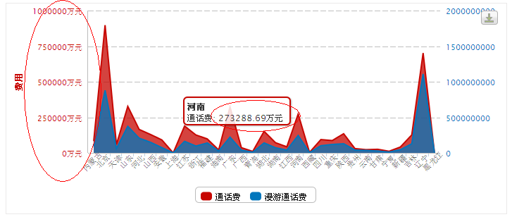
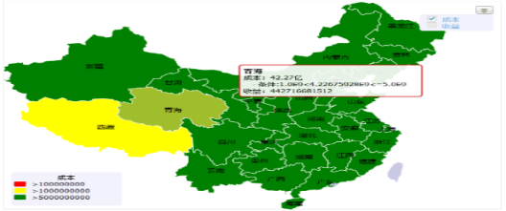
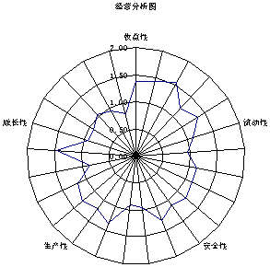
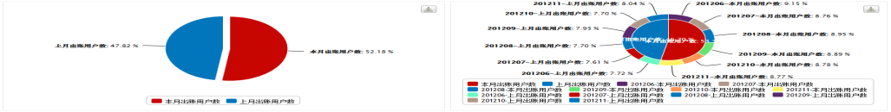
2 平台功能
3
个性化定制：丰富组件
组件：构建页面所用的元素。包括基础类：查询条件、表格、选项卡、文本、嵌入等；逻辑类：迭代、判断等；图形类：柱状图、折线图、饼图、时间图等。

Slide 18
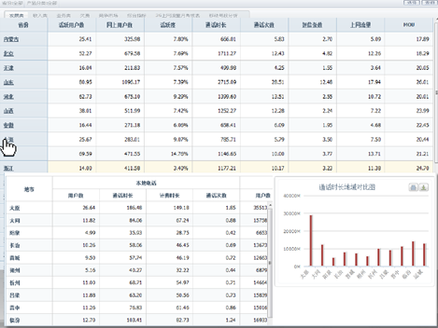
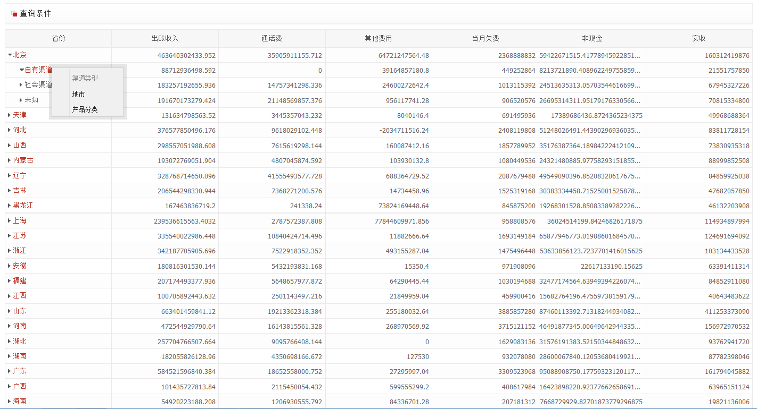
2 平台功能
3
个性化定制：图表联动
表-表联动：增加信息量
维度下钻，更深层次更细节的展示数据
支持多张报表同时存在。一数多看，不同条件展现不同内容；
支持嵌入其他页面，展现不同来源数据。
表-图联动：信息传递
维度传递，点击表中“山西”维度，图展现山西相关数据.
按照渠道类型中的自有渠道下钻
表-文联动：信息传递
以文字形式更为简洁的展示关键数据

Slide 19
2 平台功能
4
Market：应用商店
开放共享：向全部角色开放，作为企业级资源、信息及知识的汇总平台，基于多方式的搜索定位及数据权限管理，实现企业透明管控、科学运营、价值创造提供应用土壤。
新建应用
申请上架
管理审批
商店浏览
收藏应用
我的应用
应用设计
申请审批，通过后即可共享给大家
各管理岗位批复
其他用户可在商店中查看其他人共享应用
如果喜欢可以收藏
收藏应用以及自己设计应用都在这里
发布者
管理者
使用者

Slide 20
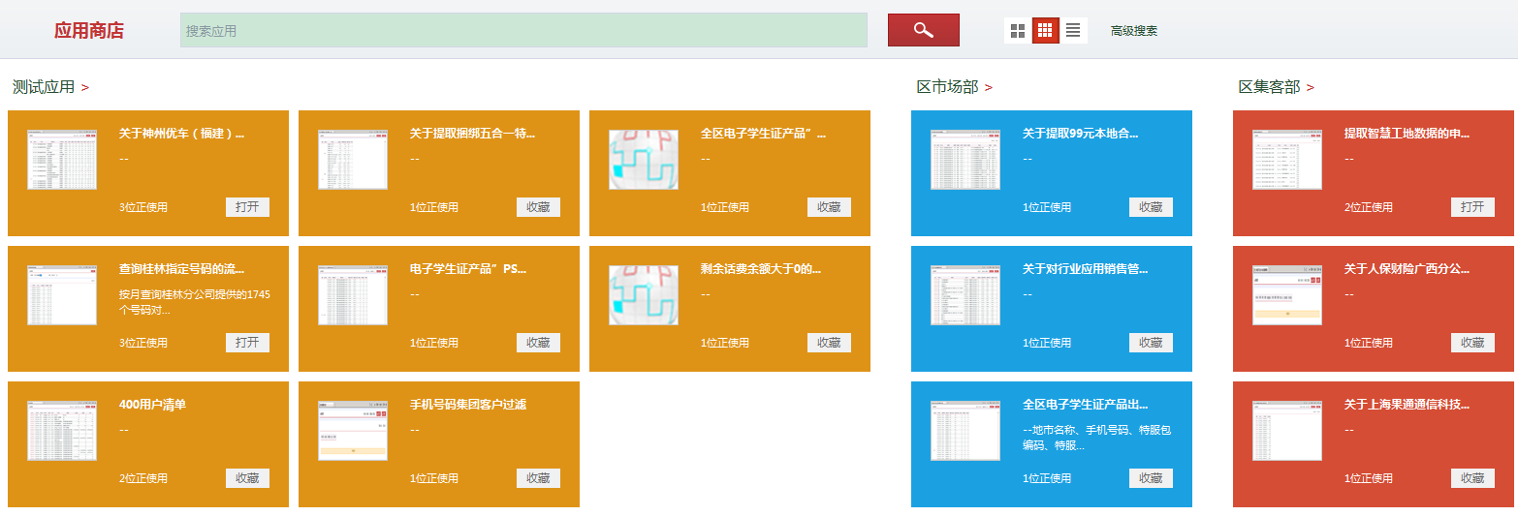
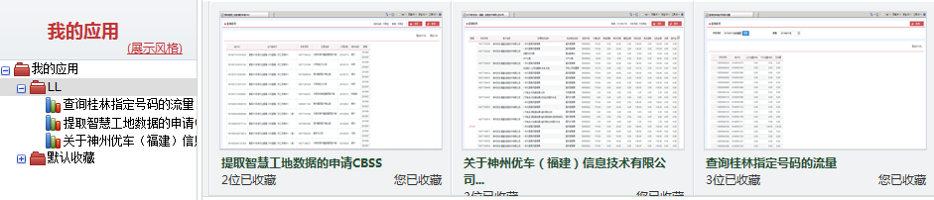
2 平台功能
4
Market： ：第一印象
应用商店：
所有共享出来的应用都可以看的到，还可以搜索，模糊查询。
我的应用：
所有自己创建和收藏的都在这儿可以找到

Slide 21
3 数据安全
报表数据权限管控
数据获取权限控制
从数据内容方面控制数据安全
BI构建产品-安全管理-用户属性扩展，用户属性细化到区县粒度，控制使用者只能看到本区域的数据。
脱敏处理：对敏感数据进行脱敏处理，隐藏部分字段展现。
导出功能设置：用户在制作报表时，可以设置该报表是否可以导出 。
导出条数限制：可设定用户可以导出的最大记录数
数据安全
Market权限控制
通过审批机制保障数据安全
用户创建的报表，经由管理员审批上架之后可以共享给同角色的其他用户。实现资源共享的同时可以避免同类报表重复制作，且由管理员控制“哪些数据给哪些人看”。
导出监控机制
开通自助取数平台权限的用户需签订相关保密协议
导出任务监控：可监控用户导出的账号、字段、IP等内容
导出告警：用户导出数量及次数超过阈值时发送短信告警。

Slide 22

谢谢！

